Slide 1

Mirae Asset Sekuritas Indonesia

Slide 2
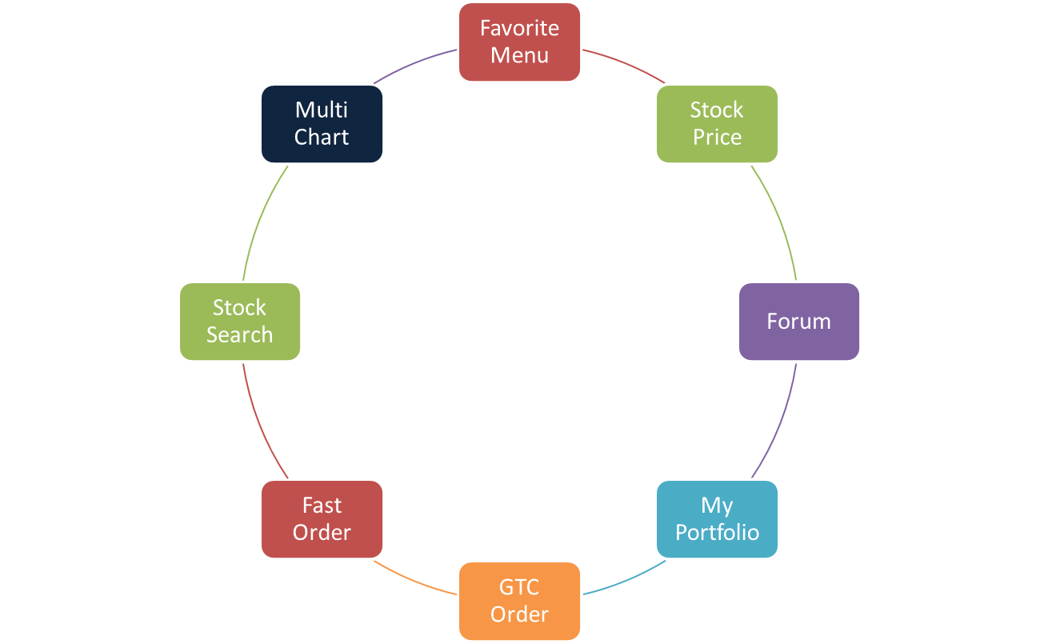
Mirae Asset Sekuritas Indonesia
New Features in Neo HOTS Mobile
NEW

Slide 3
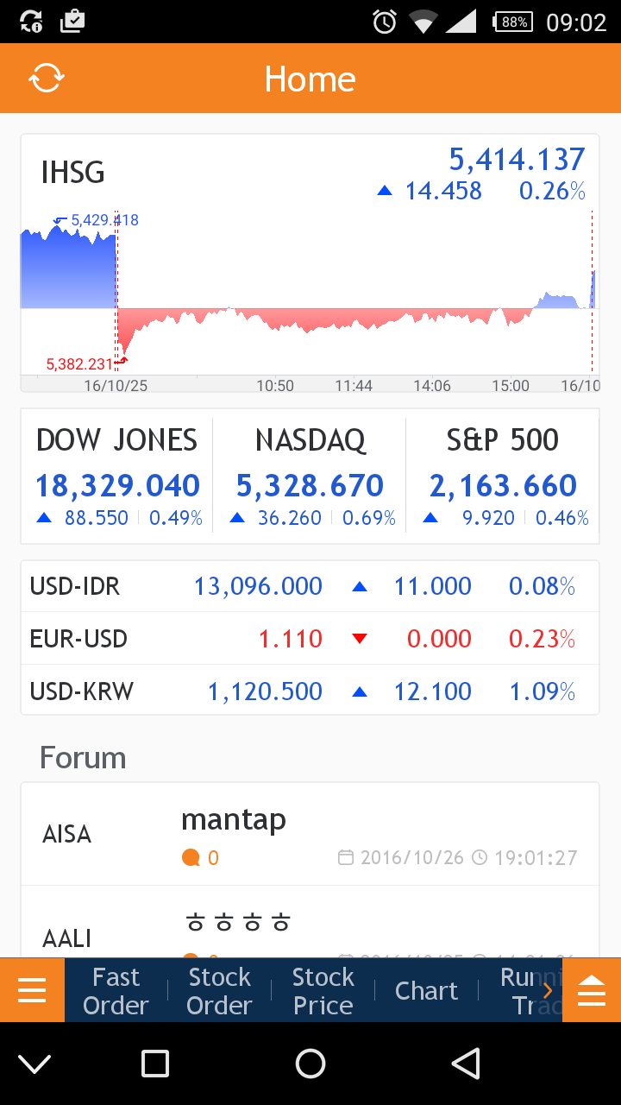
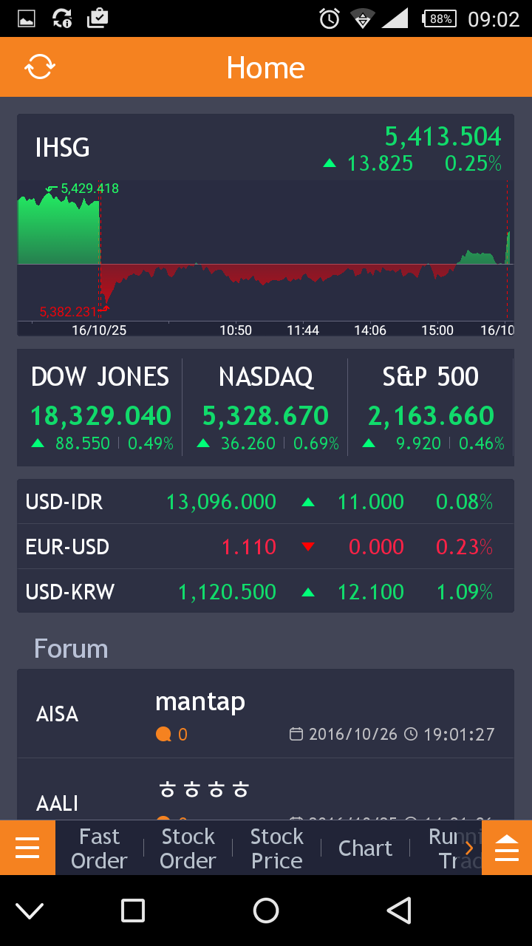
Mirae Asset Sekuritas Indonesia
Background Theme
White
Black (Default)

Slide 4
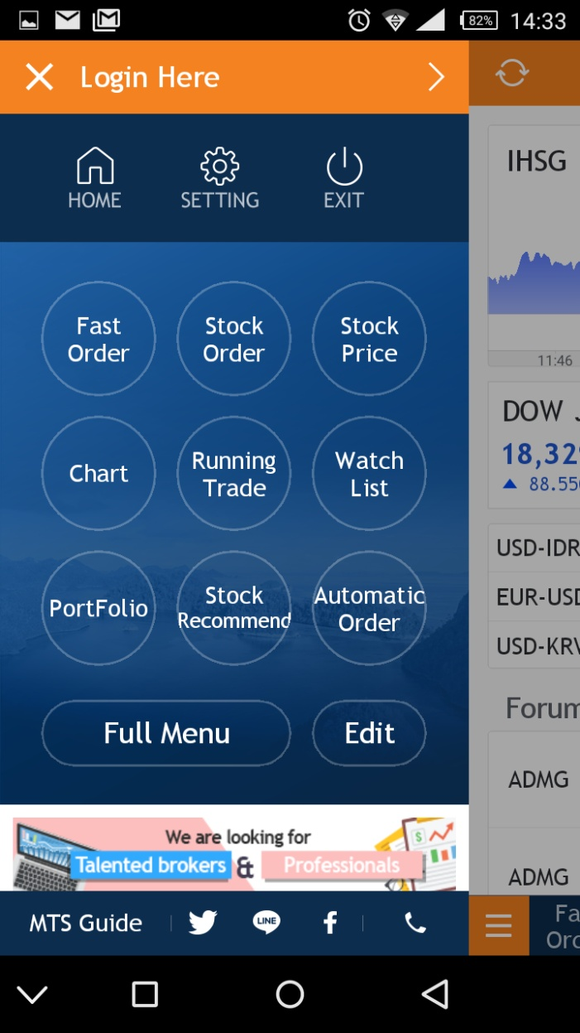
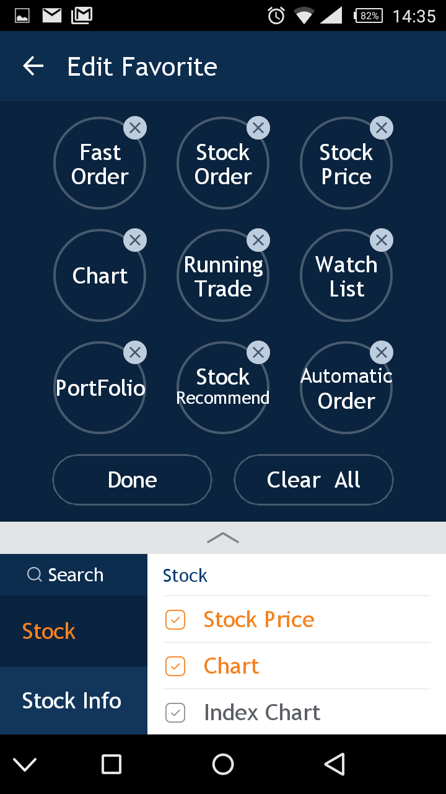

Mirae Asset Sekuritas Indonesia
Favorite Menu
Menu Favorit
Maksimal 9 menu
Dapat diubah
Akses mudah
dengan shortcut

Slide 5
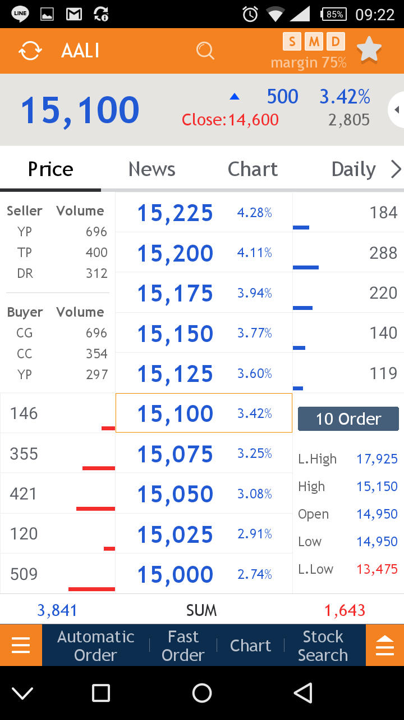
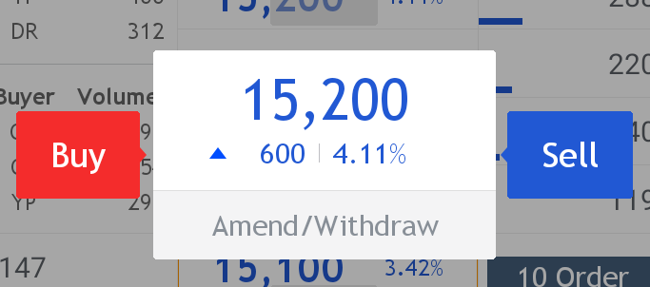
Mirae Asset Sekuritas Indonesia
Stock Price – Price
Scrollable Tab Menu
Klik harga untuk membuka pop up menu beli / jual

Slide 6
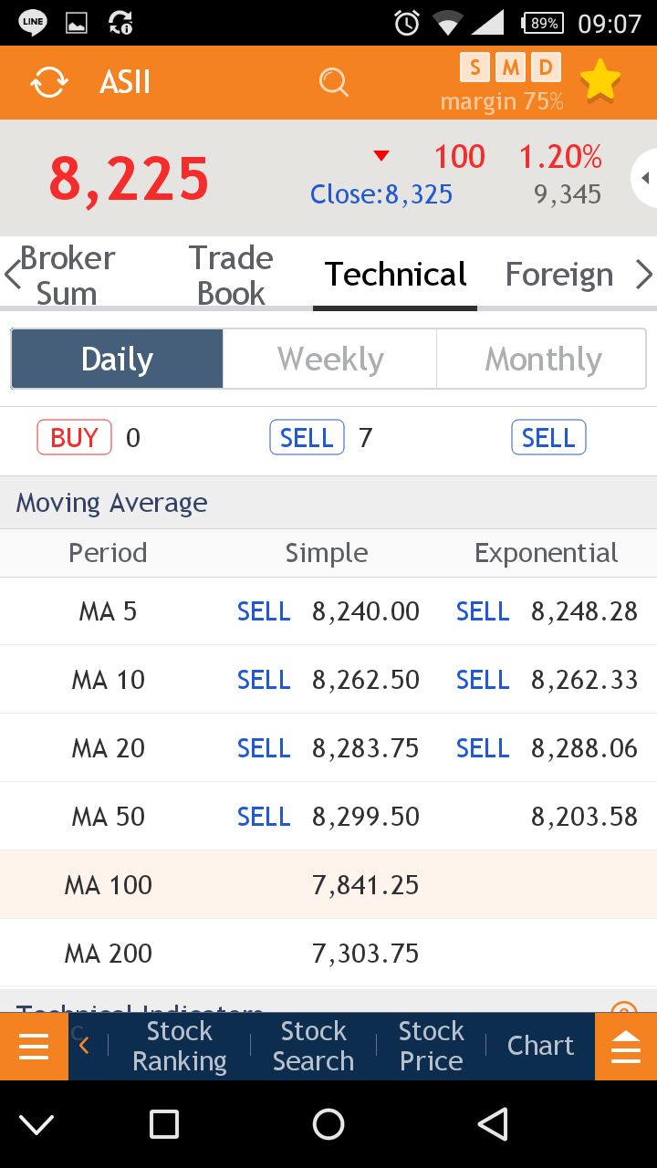
Mirae Asset Sekuritas Indonesia
Stock Price – Technical
Technical
Menampilkan hasil analisa dan rekomendasi (bila ada) secara teknikal dengan berbagai indikator dan periode sesuai preferensi Anda
Rekomendasi
Menampilkan jumlah indikator yang memberikan

Slide 7
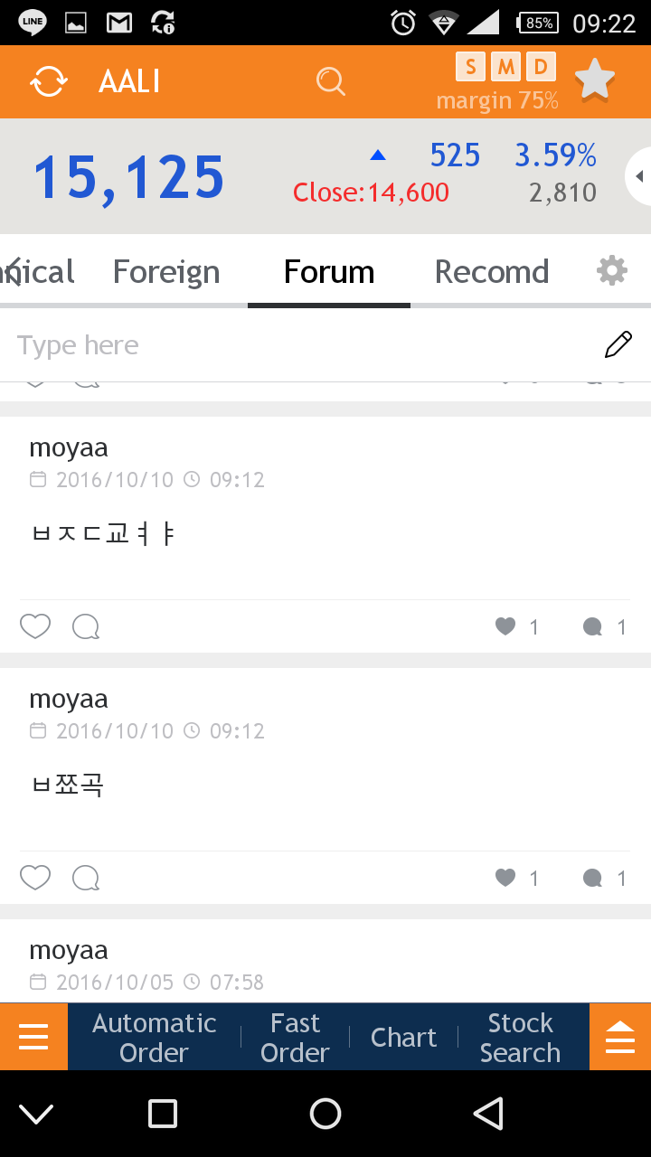
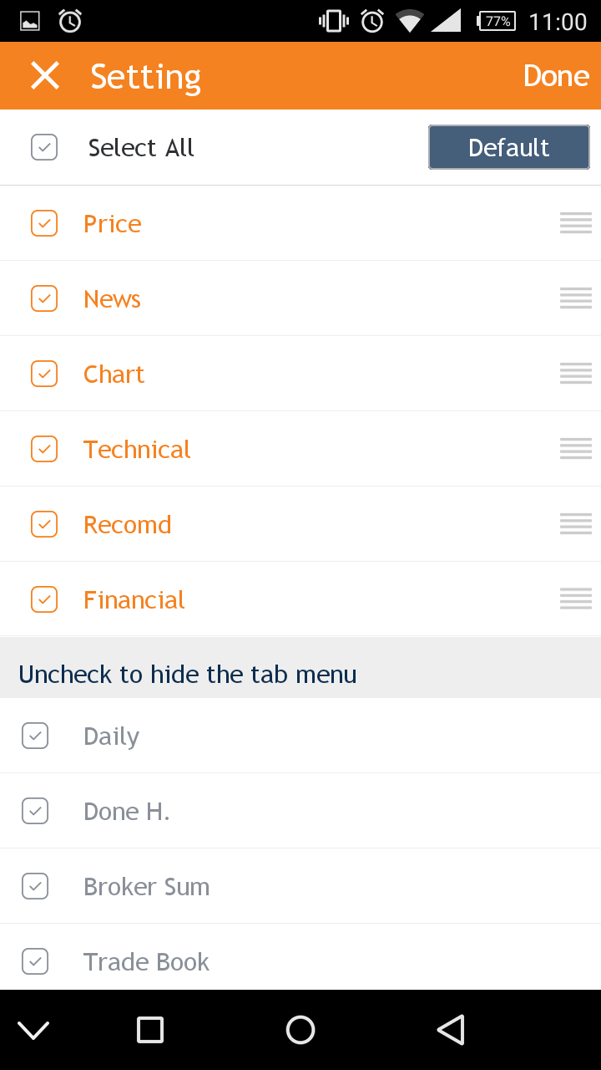
Mirae Asset Sekuritas Indonesia
Stock Price - Setting
Settings
Pilih menu untuk ditampilkan
Menu yang dipilih akan ditampilkan di atas

Slide 8
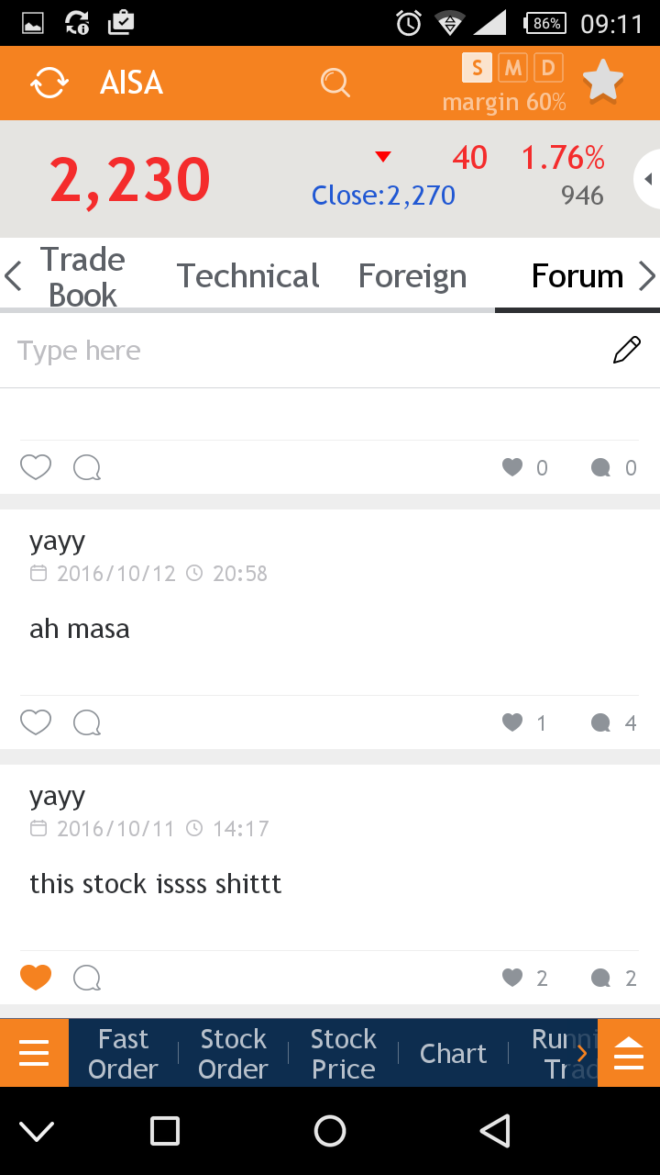
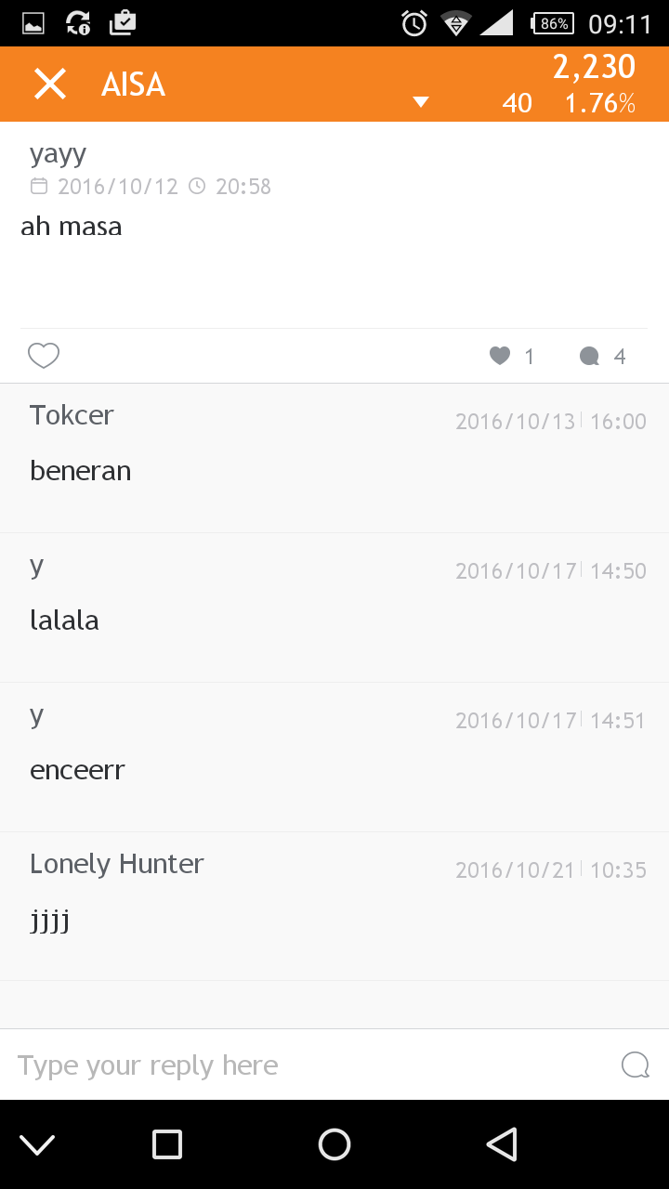
Mirae Asset Sekuritas Indonesia
Stock Price - Forum
Ketik disini untuk memulai topik baru
Klik tombol untuk mengetik dalam topik yang sudah ada

Slide 9
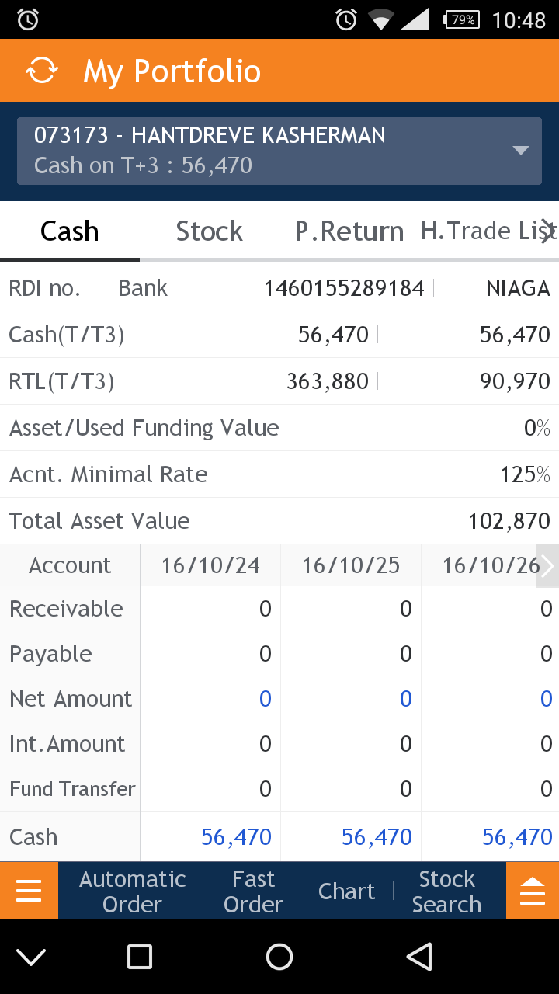
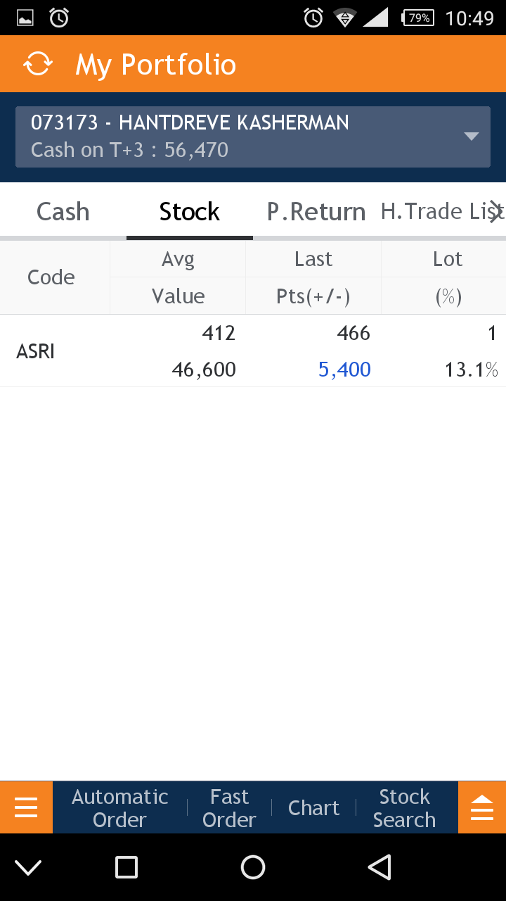
Mirae Asset Sekuritas Indonesia
My Portfolio
Informasi RDI
Klik untuk masuk ke menu order sell

Slide 10
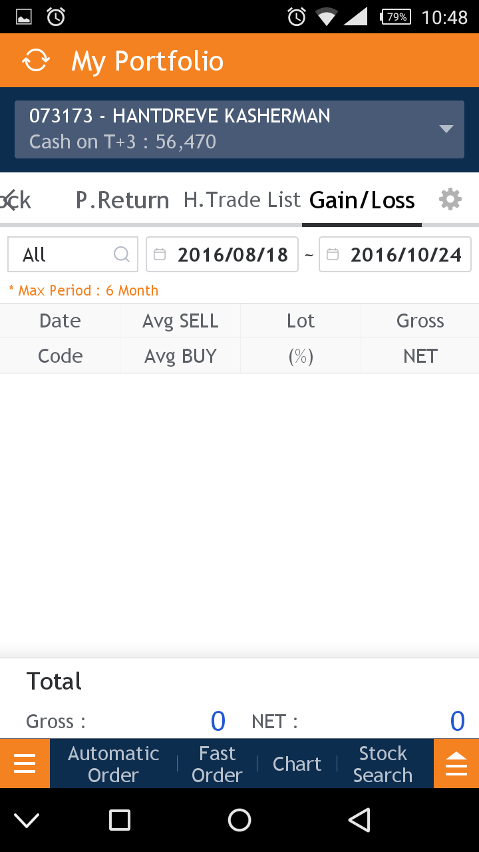
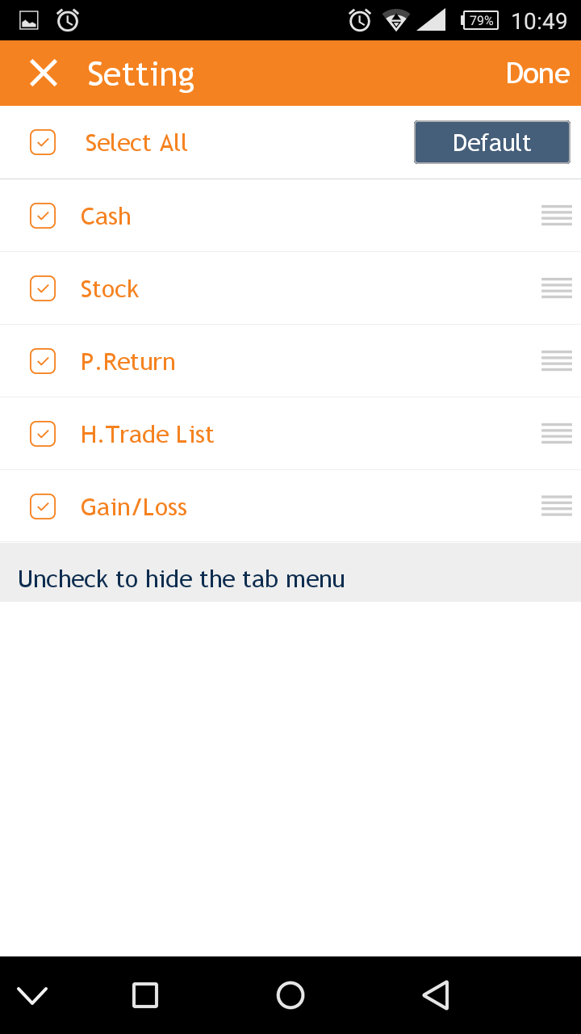
Mirae Asset Sekuritas Indonesia
My Portfolio
Pilih Menu yang ingin ditampilkan
New Feature- Gain/Loss

Slide 11
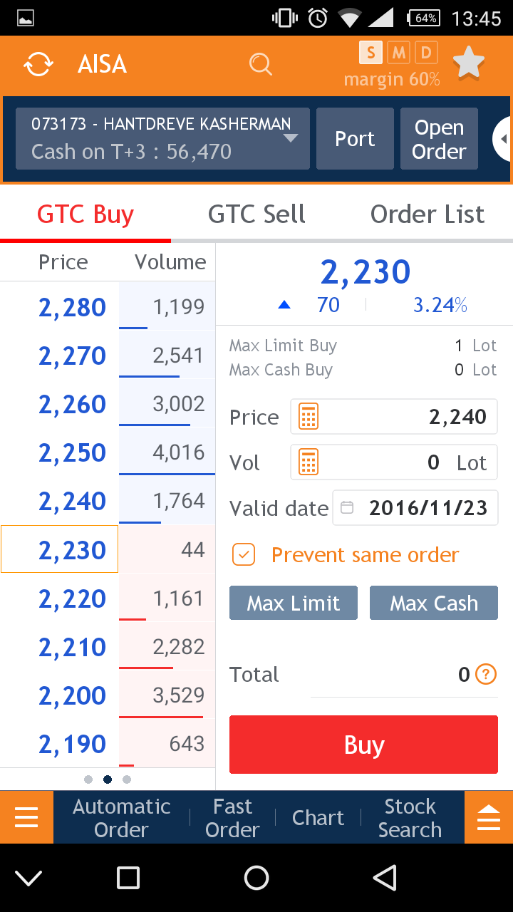
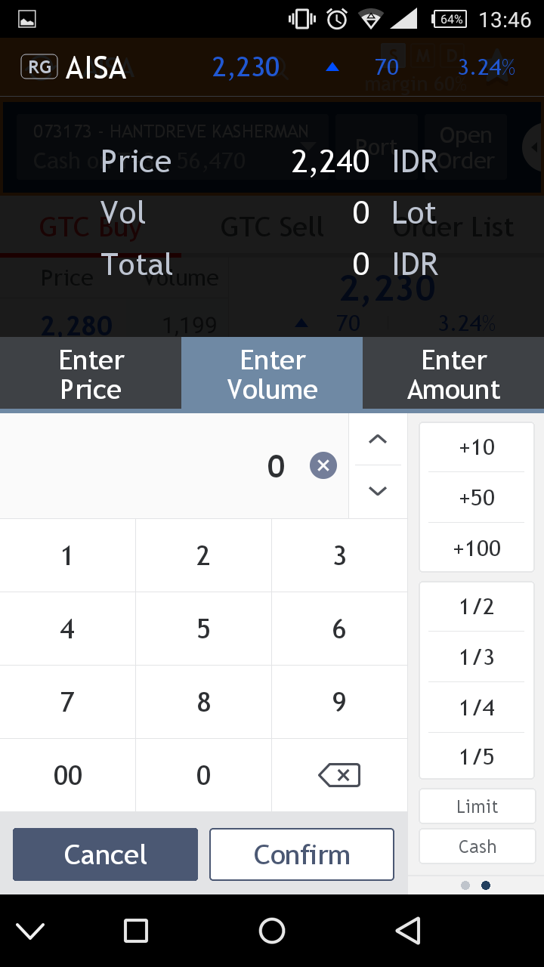
Mirae Asset Sekuritas Indonesia
GTC Order
Good ‘Til Cancel
Mengatur masa berlaku order
Keyboard custom memudahkan input order

Slide 12
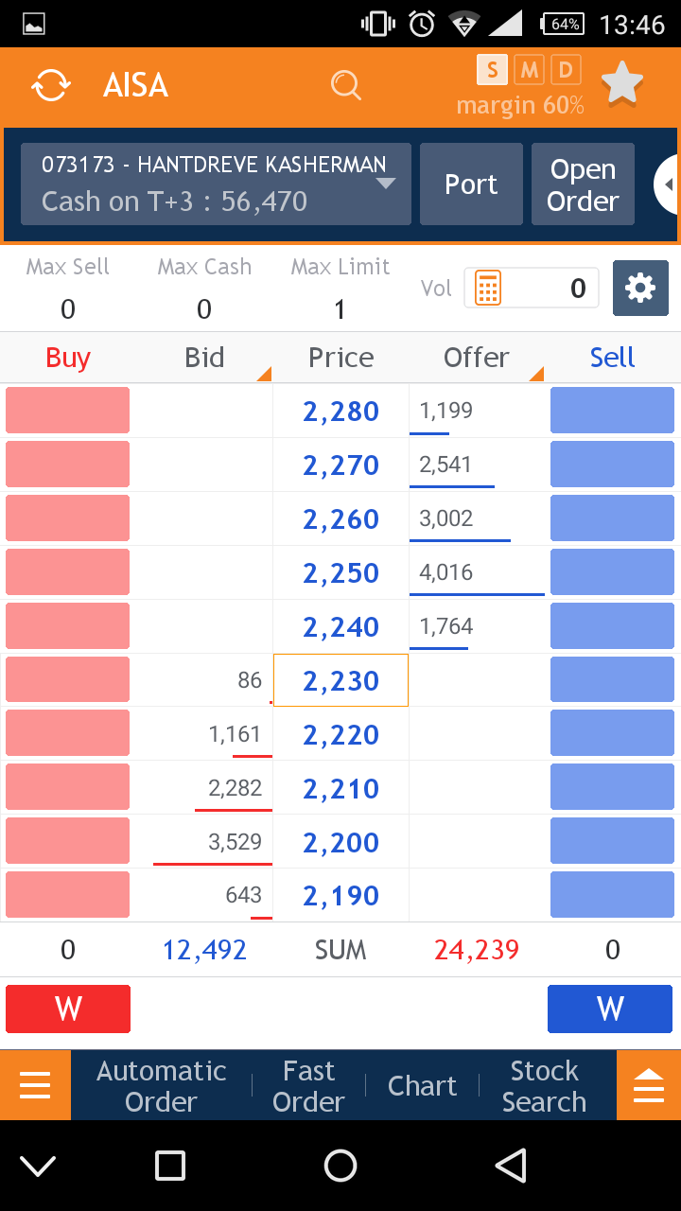
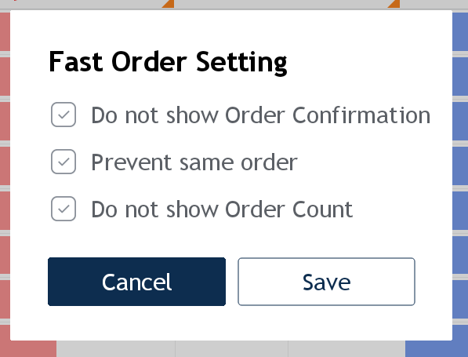
Mirae Asset Sekuritas Indonesia
Fast Order
Klik 2 kali untuk memasukan order
Menampilkan perubahan volume bid / offer
Buy / Sell / Amend dari halaman yang sama

Slide 13
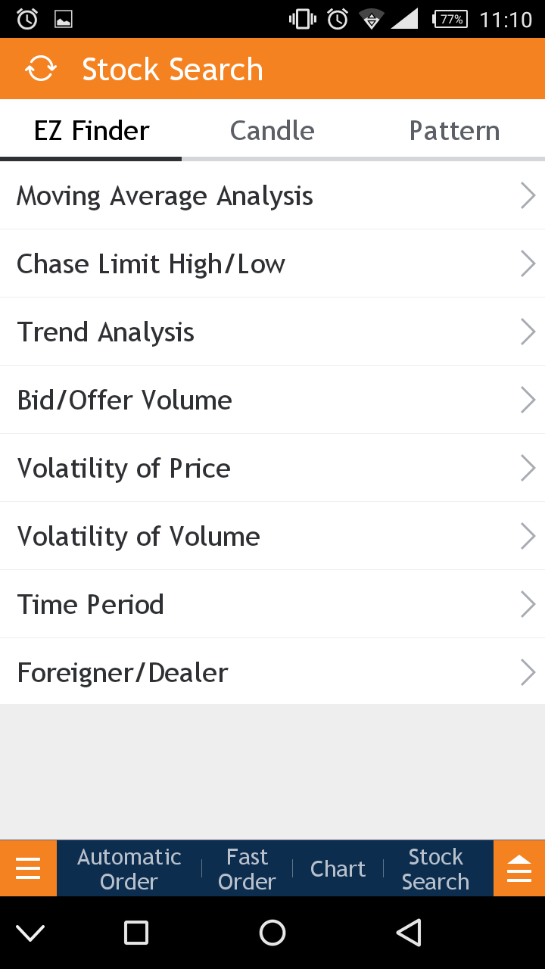
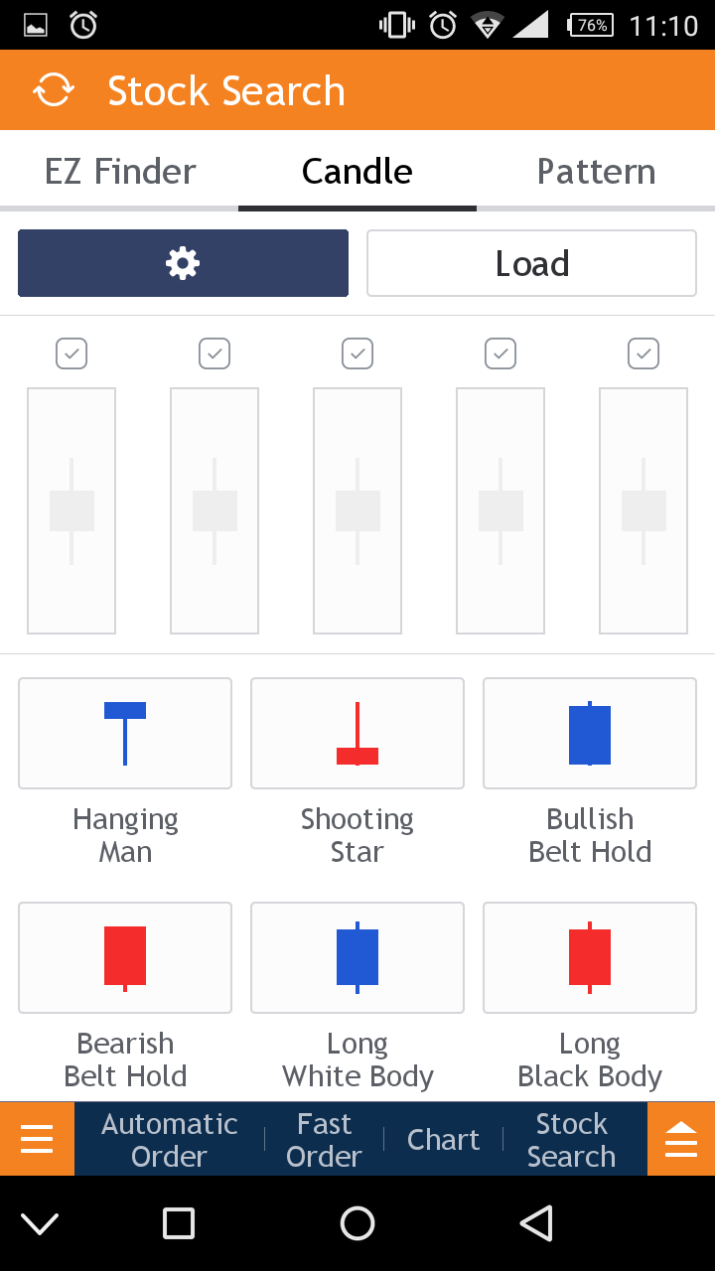
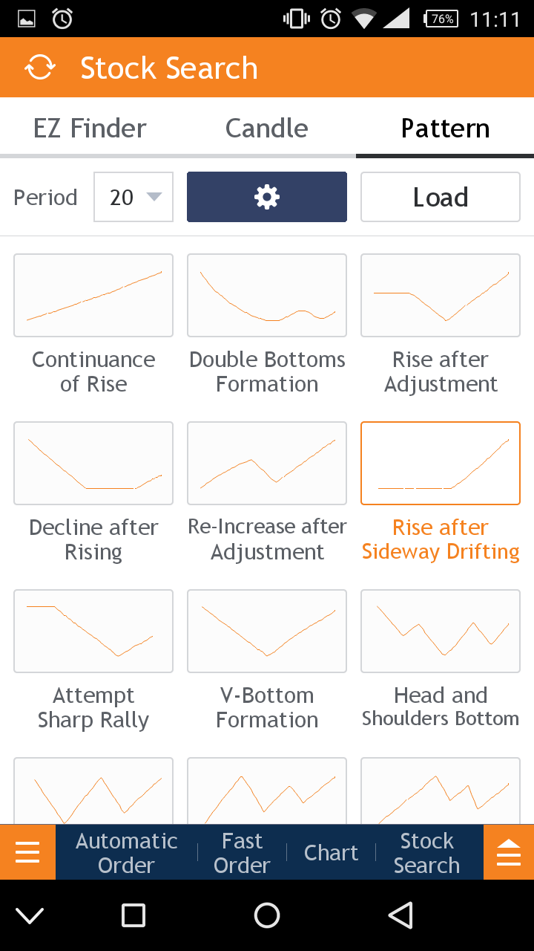
Mirae Asset Sekuritas Indonesia
Stock Search
Menampilkan saham berdasarkan kriteria yang Anda inginkan

Slide 14
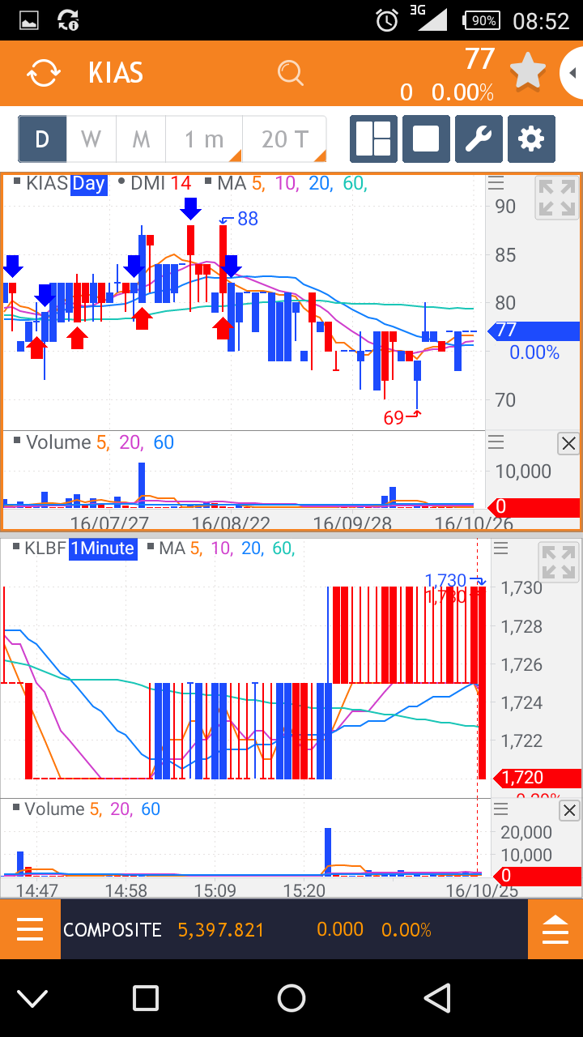
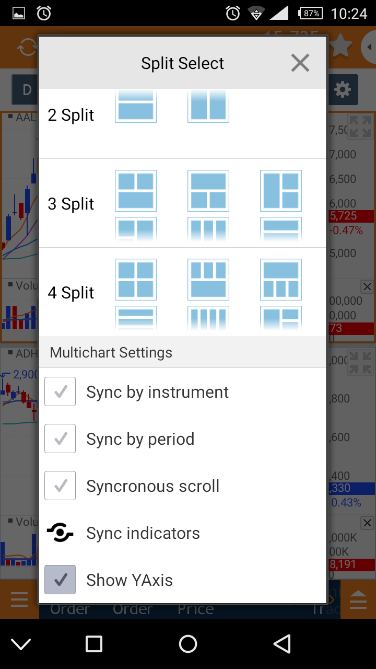
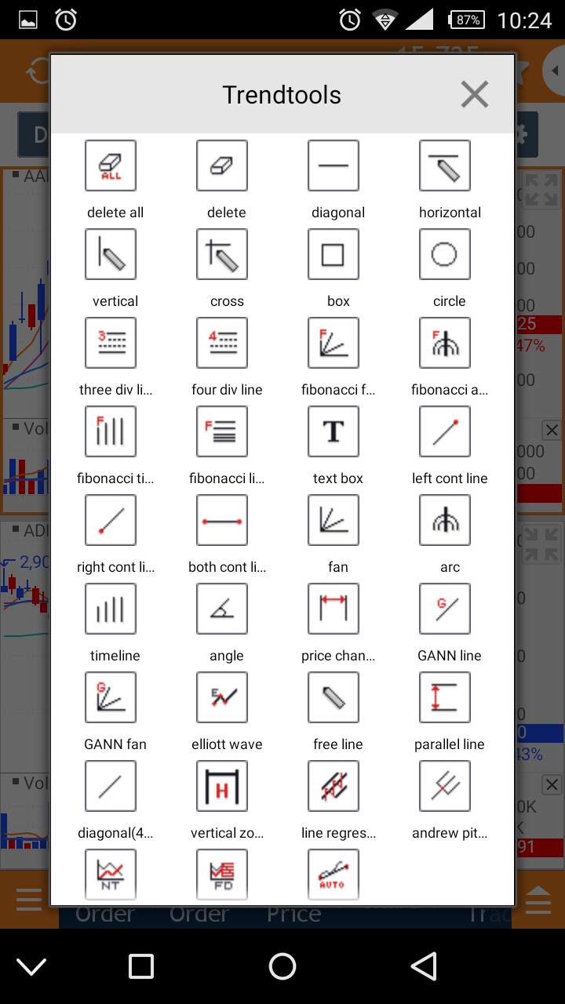
Mirae Asset Sekuritas Indonesia
Chart
Dilengkapi berbagai fungsi dan indikator

Slide 15
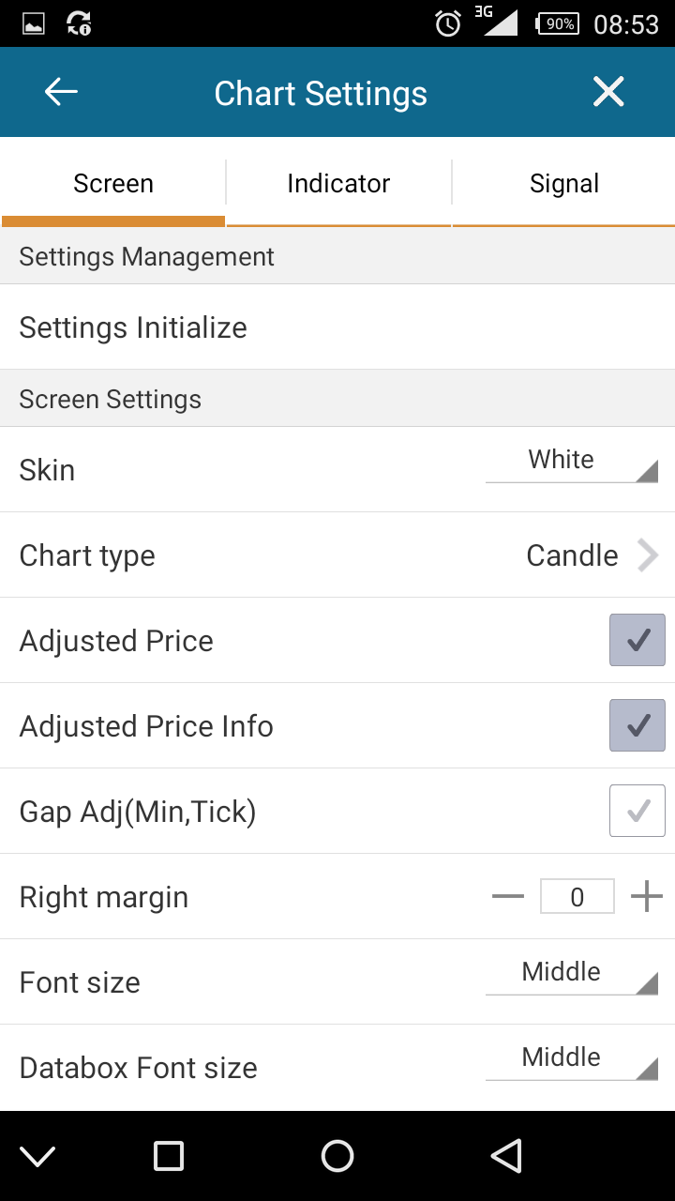
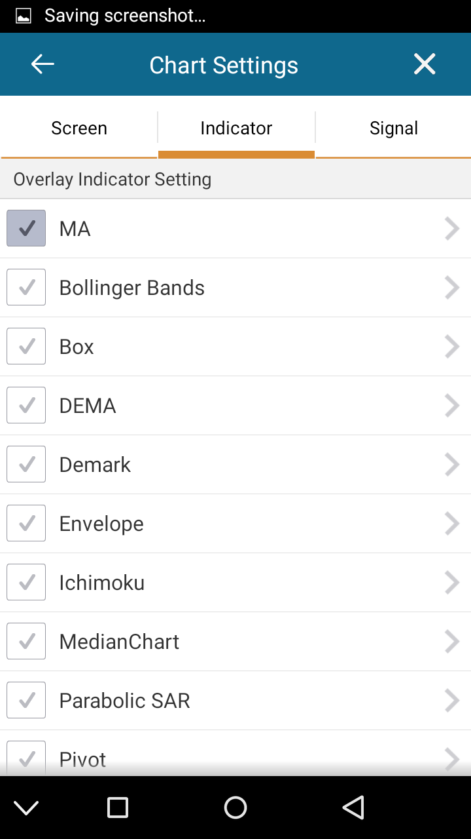
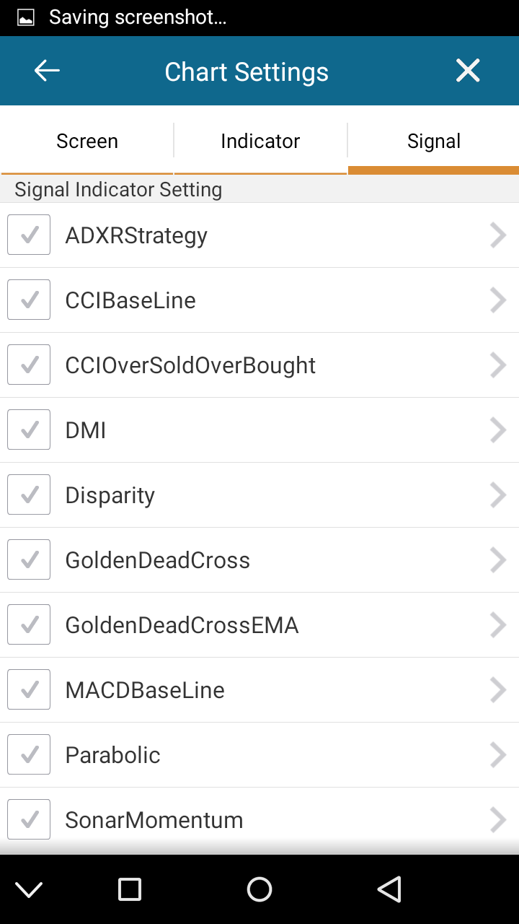
Mirae Asset Sekuritas Indonesia
Chart Setting
Dilengkapi indikator dan signal untuk kebutuhan expert

Slide 16
Opening Account
Mirae Asset Sekuritas Indonesia
Kelengkapan data yang dilampirkan:
- Fotocopy KTP (nasabah bersangkutan)
Fotocopy NPWP (nasabah bersangkutan)
Fotocopy cover buku tabungan halaman pertama
(nasabah bersangkutan)
Jika sumber dana dari pasangan/ ortu:
- Fotocopy KTP (pasangan/orang tua/anak)
- Fotocopy NPWP (pasangan/orang tua/anak)
- Fotocopy Kartu Keluarga
Proses pendaftaran : +/- 7 hari kerja
Nasabah akan Mendapat Email Konfirmasi yang berisi : User ID, Password,Pin dan nomer Rekening Investor.
Minimal investasi 10 Juta Rupiah
Fee transaksi 0,15% beli dan 0,25% jual
Notes:
Mirae Asset Sekuritas Indonesia

Slide 17
Thank You
Ari Yuli Musthofa
085642226023
Email: ari_yuli01@yahoo.co.id

